Slide 1

Gia di Ajuda di Portal di Família
Konsulta rizultadus di izami MCAS di bu alunu na Portal di Família MCAS. Uza es dadus li pa bu kunpanha dizenpenhu di bu alunu di un anu pa otu.
Asesa https://mcasfamilyportal.emetric.net pa odja Portal di Família di MCAS na un konputador ô dispuzitivu móvel.
Skodje un sekson di baxu ô konsulta es gia pa sabe más.
Pa Kumesa
  Odja na Spanhol
  Ridifini bu Palavra-pasi
  Adisiona Alunu
  Tra Alunu
  Selesiona un Alunu
Odja Rizultadus di MCAS
  Odja Istóriku di Testi
  Rezultadus di Testi
  Odja Rizultadus Ditalhadu
Odja Rizultadus di MCAS-Alt
  Odja Istóriku di Testi
  Rezultadus di Testi
Rekursu Adisional

Slide 2
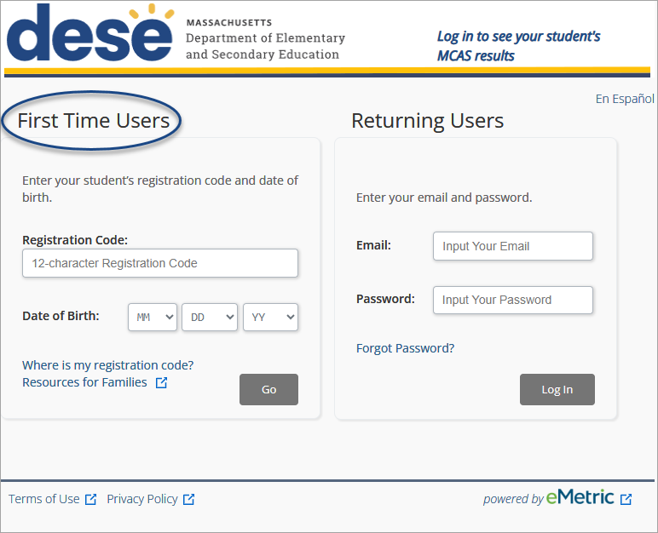
Pa Kumesa: Utilizadoris di Pruméru Bês
Dipartamentu di Idukason Báziku y Sikundáriu
Inisia seson pa odja rizultadus di MCAS di bu alunu
Poi kódigu di rijistu di bu alunu (ki bu ta atxa na karta mandadu pa bu distritu) y data di nasimentu. Di sigida, klika na Go (Bai).
Utilizadoris di Pruméru Bês
Na Spanhol
Utilizadoris Ki Volta
Poi kódigu di rijistu di bu alunu y data di nasimentu.
Poi bu email y palavra-pasi.
Kódigu di Rijistu:
Poi Bu Email
Email:
Kódigu di Rijistu di 12 karater
Si bu ka sabe kódigu di rijistu di bu alunu, klika na Where is my registration code? (Undi sta nha kódigu di rijistu?) pa más ajuda.
Palavra-pasi:
Poi Bu Palavra-pasi
Data di Nasimentu:
MM
DD
AA
Bu Skesi Palavra-pasi?
Undi ki nha kódigu di rijistu sta?
Rikursus pa Famílias
Bai
Inisia Seson
Nota: Kes kaptura di ekrã na es gia foi traduzidu pa bu referénsia. Portal di Família di MCAS ta parse sô na Inglês ô Spanhol.
Termus di Uzu
Pulítika di Privasidadi
kriadu pa

Slide 3
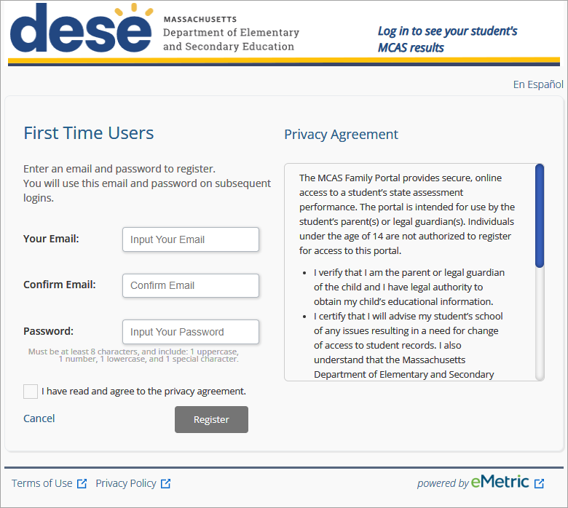
Pa Kumesa: Utilizadoris di Pruméru Bês
(kontinuason)
Dipartamentu di Idukason Báziku y Sikundáriu
Inisia seson pa odja rizultadus di MCAS di bu alunu
Na Spanhol
Kria un konta ta uza bu inderesu di email y palavra-pasi.
Utilizadoris di Pruméru Bês
Akordu di Privasidadi
Poi un email y palavra-pasi pa rijista.
Bu ta uza es email y palavra-pasi na prósimus inísiu di seson.
Portal di Família di MCAS ta fornese asesu suguru y online a dizenpenhu di avaliason statal di un alunu. Portal é destinadu pa enkaregadus di edukason di alunu. Indivíduus ku menus di 14 anu ka sta autorizadu pa rijista pa asesu pa es portal.
N ta verifika ma mi é enkaregadu di edukason di kel kriansa y N ten autoridadi legal pa obten informason idukasional di nha fidju.
N ta sertifika ma N ta aviza skóla di nha fidju di kualker prubléma ki ta rizulta na nisisidadi di muda asesu a rejistus di alunu. N ta intende tanbê ma Dipartamentu di Idukason Báziku y Sikundáriu di Massachusetts
Bu Email:
Poi Bu Email
Lé akordu di privasidadi. Selesiona kaxa y klika na Register (Rijista).
Konfirma Email:
Konfirma Email
Palavra-pasi:
Poi Bu Palavra-pasi
Debe ten pelú menus 8 karater, y inklui: 1 letra maiúskula, 1 númeru, 1 letra minúskula, y 1 karater spesial.
Dja-n lé y N ta konkorda ku akordu di privasidadi.
Kansela
Rijista
Termus di Uzu
Pulítika di Privasidadi
kriadu pa

Slide 4
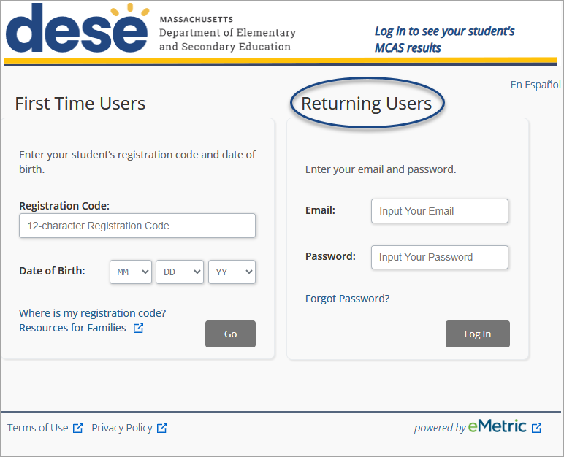
Pa Kumesa: Utilizadoris Ki Volta
Dipartamentu di Idukason Báziku y Sikundáriu
Inisia seson pa odja rizultadus di MCAS di bu alunu
Na Spanhol
Utilizadoris di Pruméru Bês
Utilizadoris Ki Volta
Utilizadoris Ki Volta: Poi email y palavra-pasi ki bu rijista ku el, y dipôs klika na Log In (Inisia Seson).
Poi kódigu di rijistu di bu alunu y data di nasimentu.
Poi bu email y palavra-pasi.
Kódigu di Rijistu:
Poi Bu Email
Email:
Kódigu di Rijistu di 12 karater
Palavra-pasi:
Poi Bu Palavra-pasi
Data di Nasimentu:
MM
DD
AA
Bu Skesi Palavra-pasi?
Undi ki nha kódigu di rijistu sta?
Rikursus pa Famílias
Bai
Inisia Seson
Termus di Uzu
Pulítika di Privasidadi
kriadu pa

Slide 5

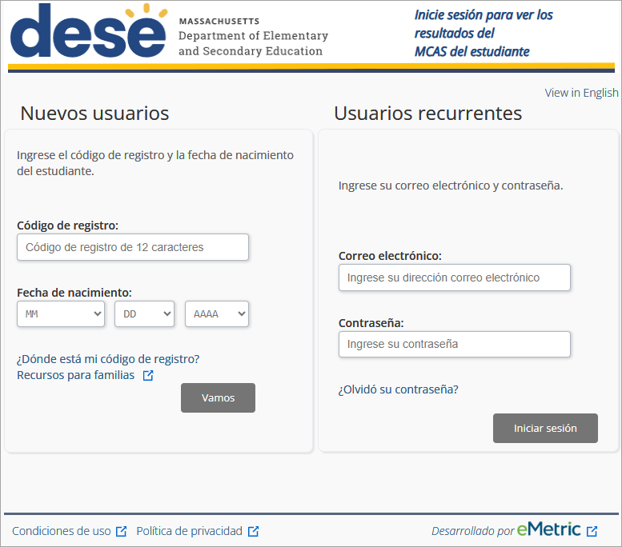
Pa Kumesa: Odja na Spanhol
Dipartamentu di Idukason Báziku y Sikundáriu
Inisia seson pa odja rizultadus di MCAS di bu alunu
Na Spanhol
Utilizadoris di Pruméru Bês
Utilizadoris Ki Volta
Poi kódigu di rijistu di bu alunu y data di nasimentu.
Poi bu email y palavra-pasi.
Kódigu di Rijistu:
Selesiona link En Español pa odja Portal di Família di MCAS na Spanhol.
Kódigu di Rijistu di 12 karater
Data di Nasimentu:
MM
Undi ki nha kódigu di rijistu sta?
Rikursus pa Famílias
Bai
Inisia Seson
Termus di Uzu
Pulítika di Privasidadi
kriadu pa

Slide 6
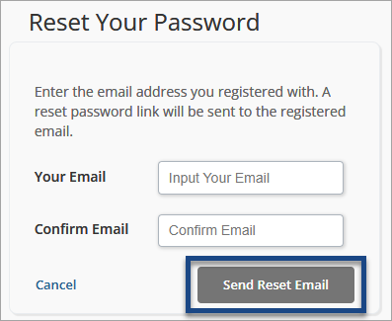
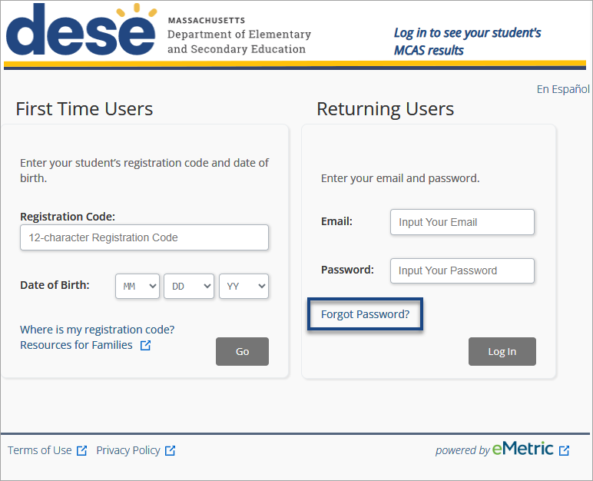
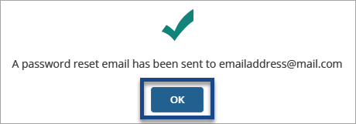
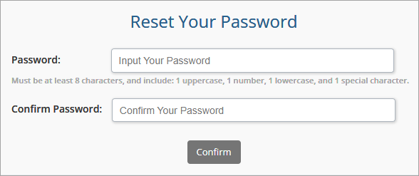
Ridifini bu Palavra-pasi
Ridifini Bu Palavra-pasi
1
Utilizadoris ki volta pode klika na link Forgot Password? (Bu Skesi Palavrapasi?) pa ridifini ses palavra-pasi.
Dipartamentu di Idukason Báziku y Sikundáriu
Inisia seson pa odja rizultadus di MCAS di bu alunu
Poi inderesu di email ki bu rijista ku el. Un link pa ridifini palavra-pasi ta ser enviadu pa email rijistadu.
Utilizadoris Ki Volta
Na Spanhol
Utilizadoris di Pruméru Bês
Bu Email
Poi Bu Email
Konfirma Email
2
Poi email ki sta rijistadu na konta y dipôs po-l otu bês pa konfirma.
Klika na Send Reset Email (Manda Email di Ridifinison).
Poi kódigu di rijistu di bu alunu y data di nasimentu.
Poi bu email y palavra-pasi.
Konfirma Email
Kódigu di Rijistu:
Kansela
2
Manda Email di Ridifinison
Email:
Poi Bu Email
Kódigu di Rijistu di 12 karater
Palavra-pasi:
Poi Bu Palavra-pasi
Data di Nasimentu:
MM
DD
AA
1
Bu Skesi Palavra-pasi?
Un email di ridifinison di palavra-pasi dja enviadu pa emailaddress@mail.com
Undi ki nha kódigu di rijistu sta?
Rikursus pa Famílias
3
Bai
Inisia Seson
OK
3
Klika OK.
4
Ridifini Bu Palavra-pasi
4
Djobe bu email y sigi kel link ki sta la. Bu ta bai ser pididu pa ridifini bu palavra-pasi na portal.
Termus di Uzu
Pulítika di Privasidadi
kriadu pa
Palavra-pasi:
Poi Bu Palavra-pasi
Debe ten pelú menus 8 karater, y inklui: 1 letra maiúskula, 1 númeru, 1 letra minúskula, y 1 karater spesial.
Konfirma Palavra-pasi:
Konfirma Bu Palavra-pasi
Konfirma

Slide 7
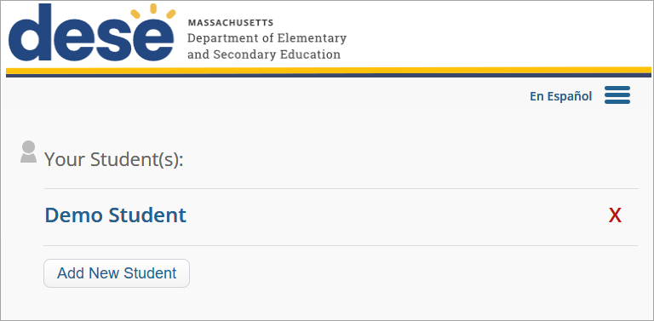
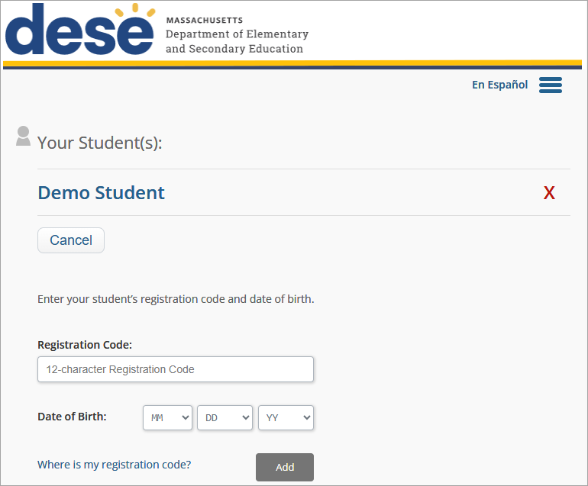
Adisiona Alunu
Kada enkaregadu di edukason pode kria se própiu konta y adisiona ti 10 alunu. Trés konta pode partilha mesmu alunu. Bu debe ten pelú menus 14 anu pa kria un konta.
Dipartamentu di Idukason Báziku y Sikundáriu
Na Spanhol
Bu(s) Alunu(s):
Dipartamentu di Idukason Báziku y Sikundáriu
Alunu di Dimonstrason
Na Spanhol
Adisiona Novu Alunu
Bu(s) Alunu(s):
Alunu di Dimonstrason
Kansela
Pa adisiona más alunu na bu konta, klika na Add New Student (Adisiona Novu Alunu), poi kódigu di rijistu y data di nasimentu, y dipôs klika na Add (Adisiona).
Poi kódigu di rijistu di bu alunu y data di nasimentu.
Kódigu di Rijistu:
Kódigu di Rijistu di 12 karater
Data di Nasimentu:
MM
DD
AA
Undi ki nha kódigu di rijistu sta?
Adisiona

Slide 8
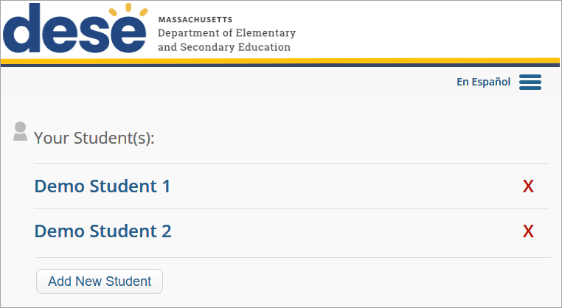
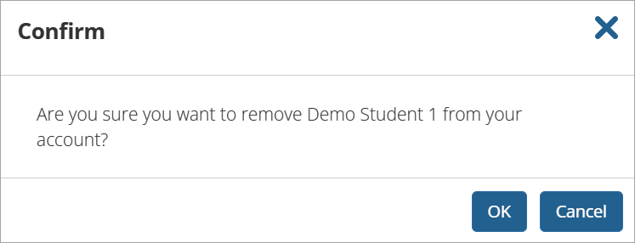
Tra Alunu
Dipartamentu di Idukason Báziku y Sikundáriu
Pa tra un alunu, klika na X burmedju djuntu di nómi di alunu. Un mensájen ta bai parse pa konfirma remuson.
Na Spanhol
Bu(s) Alunu(s):
Alunu di Dimonstrason 1
Alunu di Dimonstrason 2
Adisiona Novu Alunu
Konfirma
Bu ten sertéza ma bu kre tra Alunu di Dimonstrason 1 di bu konta?
OK
Kansela

Slide 9
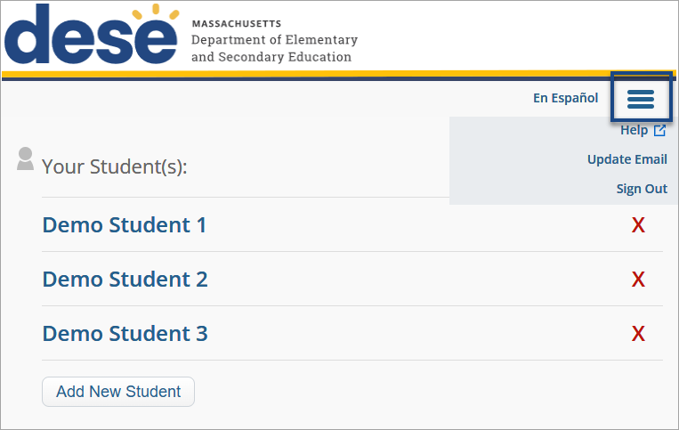
Selesiona un Alunu
Dipartamentu di Idukason Báziku y Sikundáriu
Pa odja istóriku di testi di un alunu, selesiona nómi di alunu.
Na Spanhol
Ajuda
Klika na íkoni di menu pa atualiza bu inderésu di email ô pa sai di Portal di Família di MCAS.
Bu(s) Alunu(s):
Atualiza Email
Termina Seson
Alunu di Dimonstrason 1
Alunu di Dimonstrason 2
Alunu di Dimonstrason 3
Adisiona Novu Alunu

Slide 10
Odja Rizultadus di MCAS

Slide 11
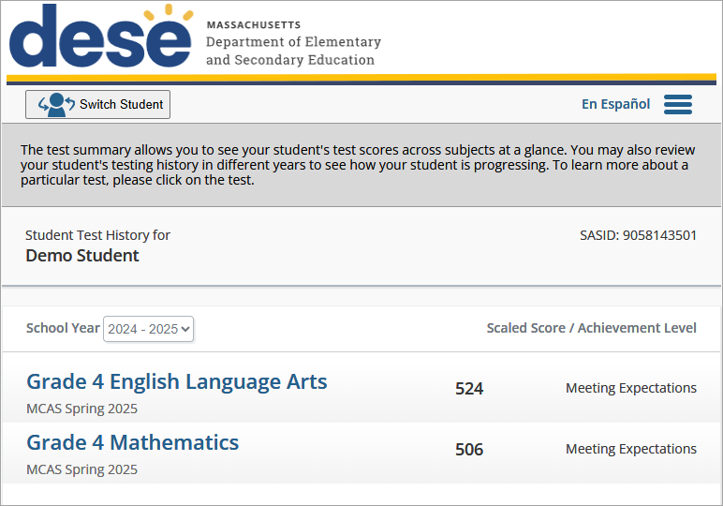
Odja Istóriku di Testi: Sistéma di Avaliason Abranjenti di Massachusetts (Massachusetts Comprehensive Assessment System (MCAS))
Dipartamentu di Idukason Báziku y Sikundáriu
Pa bu navega entri alunus, selesiona Boton Switch Student (Muda di Alunu).
Kel pájina Test History (Istóriku di Testi) ta da un vizon jeral di rizultadus di un alunu na kel anu skolar.
Muda di Alunu
Na Spanhol
Rizumu di testi ta permiti-bu odja nótas di testi di bu alunu na diferenti disiplinas di un vês. Bu pode tanbê rivé istóriku di testi di bu alunu na diferenti anus pa odja modi ki bu alunu sa ta progridi. Pa sabe más sobri un testi partikular, favor klika na testi.
Istóriku di Testi di Alunu pa
Alunu di Dimonstrason
SASID: 9058143501
Pa informason más ditalhadu, selesiona un testi.
ANU SKOLAR
Nóta Skalonadu / Nível di Dizenpenhu
Uza menu suspensu School Year (Anu Skolar) pa odja dadus di kes anu pasadu, si dispunível.
Grau 4 di Língua Ingleza
MCAS Primavéra 2025
Sa Ta Satisfaze Ispetativas
Grau 4 di Matemátika
MCAS Primavéra 2025
Sa Ta Satisfaze Ispetativas

Slide 12
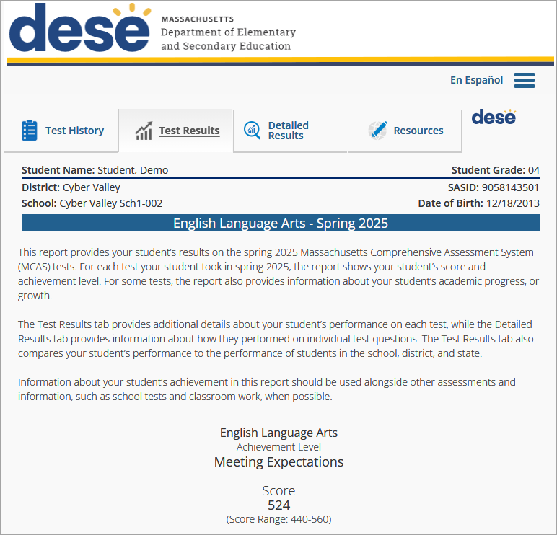
Odja Istóriku di Testi: Sistéma di Avaliason Abranjenti di Massachusetts (Massachusetts Comprehensive Assessment System (MCAS))
Dipartamentu di Idukason Báziku y Sikundáriu
Na Spanhol
Kel siparador Test Results (Rizultadus di Testi) ta mostra nível di dizenpenhu y nóta di bu alunu. Konsulta rilatóriu pa más informason sobri dizenpenhu di bu alunu.
Istóriku di Testi
Rezultadus di Testi MAP
Rizultadus Ditalhadu
Rekursus:
Nómi di Alunu: Studanti, Demo
Nível di Skolaridadi: 04
Distritu: Cyber Valley
Skola: Cyber Valley Sch1-002
SASID: 9058143501
Data di Nasimentu: 18 di Dizenbru, 2013
Língua Ingleza – Primavéra 2025
Es rilatóriu ta fornese rizultadus di bu alunu na testis di Sistéma di Avaliason Abranjenti di Massachusetts (MCAS) di primavéra 2025. Pa kada testi ki bu alunu faze na primavéra 2025, rilatóriu ta mostra nóta y nível di dizenpenhu di bu alunu. Pa algun testi, rilatóriu ta fornese tanbê informason sobri prugrésu akadémiku, ô kresimentu di bu alunu.
Siparador Rizultadus di Testi ta fornese ditalhis adisional sobri dizenpenhu di bu alunu na kada testi, enkuantu siparador Rizultadus Ditalhadu ta fornese informason sobri modi ki es dizenpenha na purgunta individual di testi. Siparador Rizultadus di Testi ta konpara tanbê dizenpenhu di bu alunu ku dizenpenhu di alunus na skóla, distritu y stadu.
Informason sobri dizenpenhu di bu alunu na es rilatóriu debe ser uzadu djuntu ku otus avaliason y informason, sima testis di skóla y trabadju di sala di aula, sénpri ki pusível.
Artis di Inglês
Nível di Dizenpenhu
Sa Ta Satisfaze Ispetativas
Nota
524
(Intervalu di Nóta: 440-560)

Slide 13
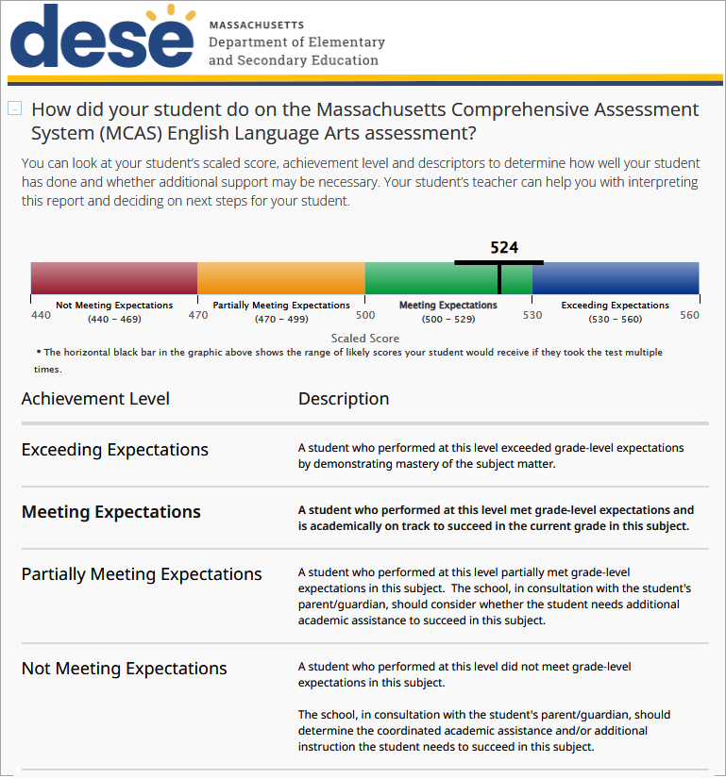
Odja Rizultadus di Testi: Nível di Dizenpenhu
Dipartamentu di Idukason Báziku y Sikundáriu
Ali bu ta odja nóta y nivel di dizenpenhu di bu alunu, ki ta mostra modi ki es dizenpenha na testi. Na kel izénplu li, rizultadu di alunu foi 524, ki sta na nível di Sa Ta Satisfaze Ispetativas.
Modi ki bu alunu dizenpenha na avaliason di Língua Inglês di Sistéma di Avaliason Abranjenti di Massachusetts (MCAS)?
Inprimi pájinas di Portal di Família di MCAS diretamenti di bu navegador.
Bu pode djobe nóta skalonadu, nível di dizenpenhu y diskritoris di bu alunu pa ditermina modi ki bu alunu dizenpenha y si ta ser nisisáriu apoiu adisional. Prufesor di bu alunu pode djuda-bu na interpretason di es rilatóriu y na disizon sobri prósimus pasus pa bu alunu.
_{Ka Ta Satisfaze Ispetativas}
Ta Satisfaze Ispetativas Parsialmenti
_{Ta Satisfaze Ispetativas}
_{Ta Ultrapasa Ispetativas}
_{Nota nominal}
• Bara pretu orizontal na gráfiku di riba ta mostra intervalu di nótas provável ki bu alunu ta resebe si el fazeba testi várius vês.
_{Nível di Dizenpenhu}
_{Diskrison}
_{Sa Ta Ultrapasa Ispetativas}
Un alunu ki dizenpenha na es nível ultrapasa ispetativas di anu skolar ao dimonstra dumíniu di matéria.
_{Sa Ta Satisfaze Ispetativas}
Un alunu ki dizenpenha na es nível satisfaze ispetativas di anu skolar y sta na kaminhu akadémiku pa ten susesu na anu atual na es disiplina.
Sa Ta Satisfaze Ispetativas Parsialmenti
Un alunu ki dizenpenha na es nível satisfaze parsialmenti ispetativas di anu skolar na es disiplina. Skóla, na konsulta ku enkaregadu di edukason di alunu, debe konsidera si alunu meste di asisténsia akadémika adisional pa ten susesu na es disiplina.
_{Ka Sa Ta Satisfaze Ispetativas}
Un alunu ki dizenpenha na es nível ka satisfaze ispetativas di anu skolar na es disiplina.
Skóla, na konsulta ku enkaregadu di edukason di alunu, debe ditermina asisténsia akadémika kordenadu y/ô instruson adisional ki alunu meste pa ten susesu na es disiplina.

Slide 14
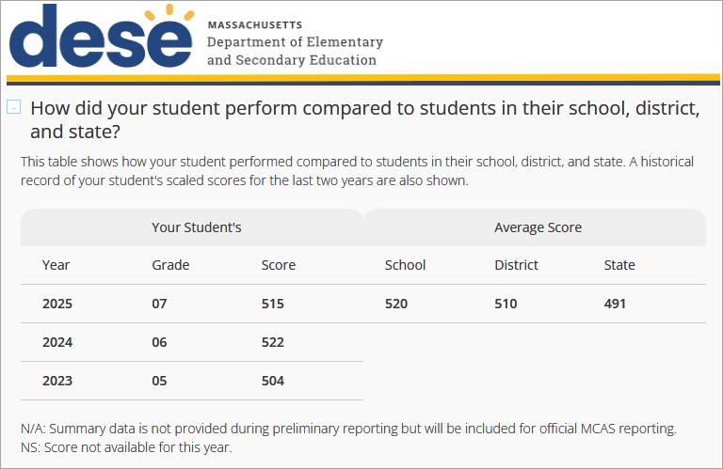
Odja Rizultadus di Testi: Konparason di Dadus
Navega pa baxu pa bu odja modi ki bu alunu pontua na konparason ku alunus di si skóla, distritu y stadu.
Dipartamentu di Idukason Báziku y Sikundáriu
Modi ki bu alunu dizenpenha na konparason ku alunus di si skóla, distritu y stadu?
Es tabéla ta mostra modi ki bu alunu dizenpenha na konparason ku alunus di si skóla, distritu y stadu. Un rejistu istóriku di nótas skalonadu di bu alunu pa kes últimus dôs anu tanbê ta ser mostradu.
_{Di Bu Alunu}
_{Nóta Médiu}
_{ANU}
_{Grau}
_{Nota}
_{Skola}
_{Distritu}
_{Stadu}
Odja rizultadu di testi di bu alunu di kes dôs anu antis (si dispunível).
N/A: Dadus di rizumu ka ta ser fornesidu duranti rilatóriu priliminar, mas es ta ser inkluidu pa rilatóriu ofisial di MCAS.
NS: Nóta ka sta dispunível pa es anu.

Slide 15
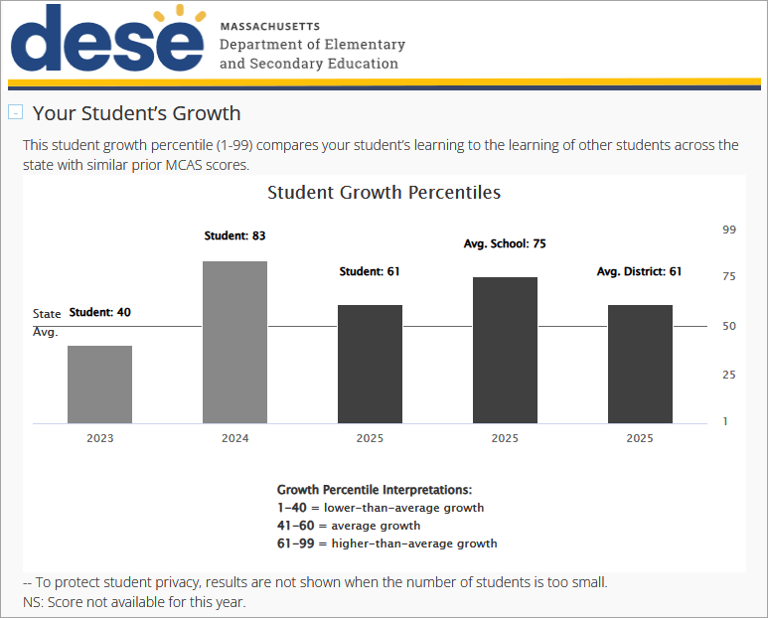
Odja Rizultadus di Testi: Kresimentu di Alunu
Dipartamentu di Idukason Báziku y Sikundáriu
Odja evoluson di bu alunu na konparason ku evoluson di otus alunus na skola, distritu y stadu.
_{Kresimentu di Bu Alunu}
Es persentil di kresimentu di alunu (1 -99) ta konpara aprendizájen di bu alunu ku aprendizájen di otus alunus na stadu ku nótas anterior di MCAS similari.
Persentil di Kresimentu di Alunu
_{Alunu: 83}
_{Média Skóla: 75}
_{Alunu: 61}
_{Média Distritu: 61}
_{Stadu}
_{Média}
_{Alunu: 40}
Interpretason di Persentil di Kresimentu:
1-40 = kresimentu abaxu di média
_{41 -60 = kresimentu na média}
61-99 = kresimentu asima di média
-- Pa proteje privasidadi di alunu, rizultadus ka ta ser mostradu kantu númeru di alunus é mutu pikinoti.
NS: Nóta ka sta dispunível pa es anu.

Slide 16
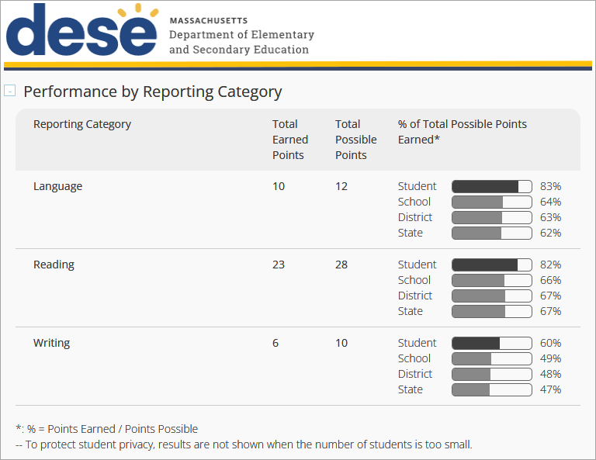
Odja Rizultadus di Testi: Kategoria di Rilatóriu
Odja modi ki bu alunu dizenpenha na katigorias spesifiku di rilatóriu ô na ária di aprendizájen na un disiplina.
Dipartamentu di Idukason Báziku y Sikundáriu
Dizenpenhu pa Kategoria di Rilatóriu
Kategoria di Rilatóriu
Total di Pontus Ganhu
Total di Pontus Pusível
% di Total di Pontus Pusível Ganhu*
Linguajen:
Alunu Skóla Distritu Stadu
Leitura
Alunu Skóla Distritu Stadu
Konpara persentajen di pontus ki bu alunu ten ku persentajen di pontus ki otus alunus ten na ses skola, distritu y stadu.
Skrita
Alunu Skóla Distritu Stadu
*: % = Pontus Ganhadu / Pontus Pusível
- Pa proteje privasidadi di alunu, rizultadus ka ta ser mostradu kantu númeru di alunus é poku.

Slide 17
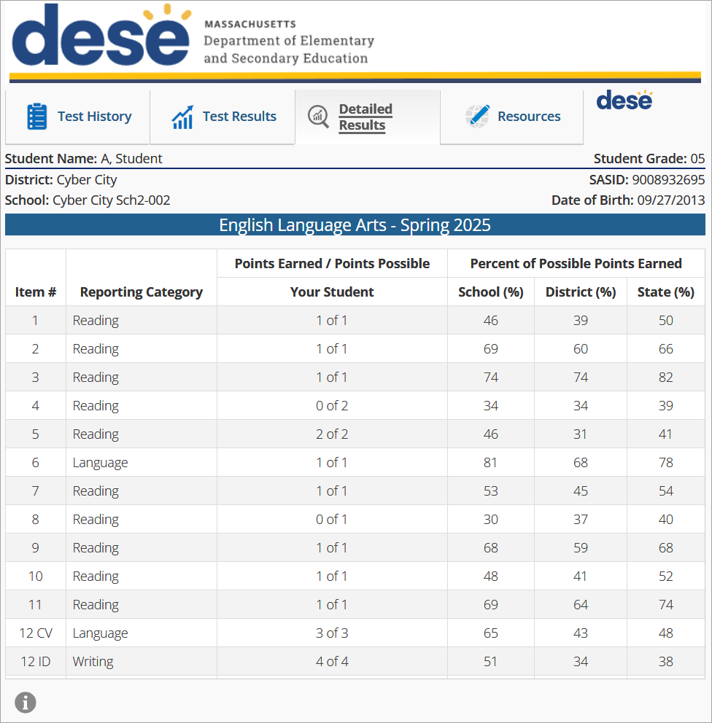
Odja Rizultadus Ditalhadu
Dipartamentu di Idukason Báziku y Sikundáriu
Siparador di Detailed Results (Rizultadus Ditalhadu) ta da-bu más informason sobri rendimentu di bu alunu.
Istóriku di Testi
Rezultadus di Testi MAP
Rizultadus Ditalhadu
Rekursus:
Nomi di Studanti: A, Studanti
Nível di Skolaridadi: 05
Distritu: Cyber City
Skóla: Cyber City Sch2-002
SASID: 9008932695
Data di Nasimentu: 27 di Sitenbru, 2013
Língua Ingleza – Primavéra 2025
Pontus Ganhadu / Pontus Pusível
Bu Alunu
Persentajen di Pontus Pusível Ganhadu
É ta mostra dizenpenhu di bu alunu na kada purgunta di testi. É ta mostra katigoria di rilatóriu (ô ária di aprendizajen), pontu ki bu alunu konsigi y pontus total pusível.
Íten #
Kategoria di Rilatóriu
Skola
Distritu (%)
Stadu (%)
Leitura
Leitura
Leitura
Leitura
Leitura
Linguajen:
Leitura
Leitura
Leitura
Leitura
Leitura
Linguajen:
Skrita
1 di 1
1 di 1
1 di 1
0 di 2
2 di 2
1 di 1
1 di 1
0 di 1
1 di 1
1 di 1
1 di 1
3 di 3
4 di 4
12 CV
12 ID

Slide 18
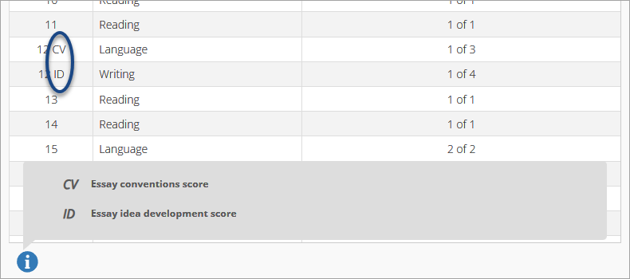
Odja Rizultadus Ditalhadu (kontinuason)
Pasa kursor pa riba di sirkulu na parti infirior di siparador Detailed Results (Rizultadus Ditalhadu) pa bu pode intende abreviaturas ki bu pode odja na rilatóriu di bu alunu.
Leitura
Linguajen:
Skrita
Leitura
Leitura
Linguajen:
1 di 1
1 di 3
1 di 4
1 di 1
1 di 1
2 di 2
Nóta di konvenson di redason
Nóta di dizenvolvimentu di ideia di redason

Slide 19
Odja Rizultadus di MCAS-Alt

Slide 20
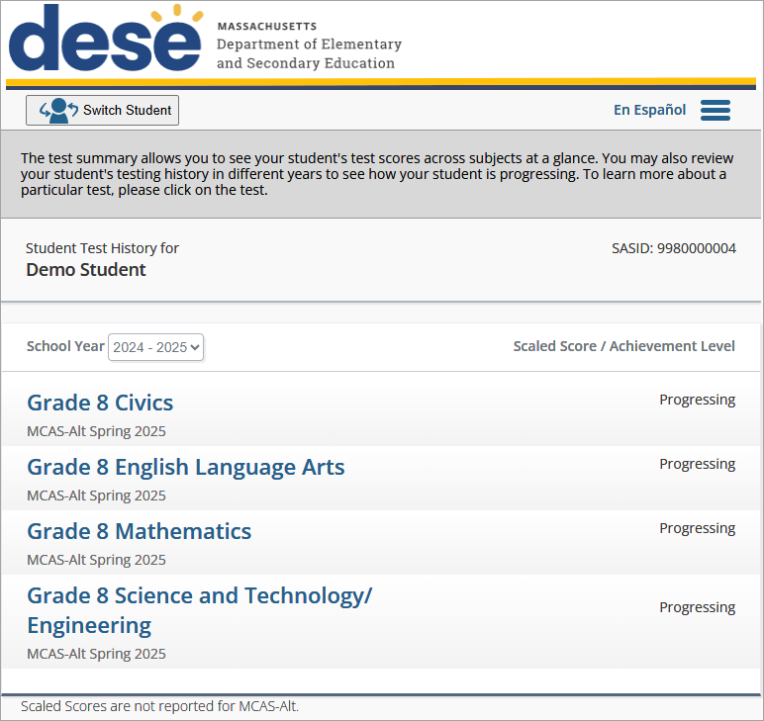
Odja Istóriku di Testi: Avaliason Alternativu di Sistéma di Avaliason Abranjenti di Massachusetts (Massachusetts Comprehensive Assessment System -Alternate Assessment (MCAS-Alt))
Dipartamentu di Idukason Báziku y Sikundáriu
Kel pájina Test History (Istóriku di Testi) ta da un vizon jeral di rizultadus di un alunu na kel anu skolar.
Pa bu navega entri alunus, selesiona Boton Switch Student (Muda di Alunu).
Muda di Alunu
Rizumu di testi ta permiti-bu odja nótas di testi di bu alunu na diferenti disiplinas di un vês. Bu pode tanbê rivé istóriku di testi di bu alunu na diferenti anus pa odja modi ki bu alunu sa ta progridi. Pa sabe más sobri un testi partikular, favor klika na testi.
Istóriku di Testi di Alunu pa
Alunu di Dimonstrason
SASID: 9980000004
ANU LETIVU
Nóta Skalonadu / Nível di Dizenpenhu
Grau 8 di Sivil
MCAS-Alt Primavéra 2025
Prugrésu
Pa informason más ditalhadu, selesiona un testi.
Uza menu suspensu School Year (Anu Skolar) pa odja dadus di kes anu pasadu, si dispunível.
Grau 8 di Língua Ingleza
MCAS-Alt Primavéra 2025
Prugrésu
Grau 8 di Matemátika
MCAS-Alt Primavéra 2025
Prugrésu
Grau 8 di Siénsia y Tiknulujia/ Injnharia
MCAS-Alt Primavéra 2025
Prugrésu
Nótas Skalonadu ka ta ser rilatadu pa MCAS-Alt.

Slide 21
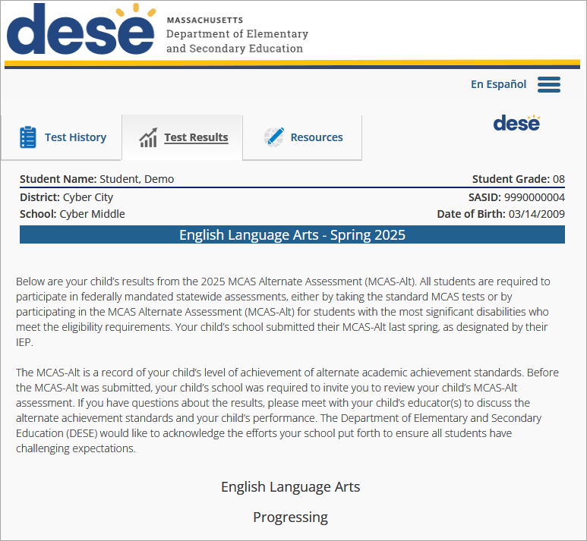
Odja Rizultadus di Testi: Avaliason Alternativu di Sistéma di Avaliason Abranjenti di Massachusetts (Massachusetts Comprehensive Assessment System -Alternate Assessment (MCAS-Alt))
Dipartamentu di Idukason Báziku y Sikundáriu
Kel siparador Test Results (Rizultadus di Testi) ta mostra nível di dizenpenhu y nóta di bu alunu. Konsulta rilatóriu pa más informason sobri dizenpenhu di bu alunu.
Na Spanhol
Istóriku di Testi
Rezultadus di Testi MAP
Rekursus:
Nómi di Alunu: Studanti, Demo
Nível di Skolaridadi: 08
Distritu: Cyber City
Skóla: Cyber Middle
SASID: 9990000004
Data di Nasimentu: 14 di Marsu, 20069
Língua Ingleza – Primavéra 2025
Baxu sta rizultadus di bu fidju di Avaliason Alternativu di MCAS (MCAS-Alt) di 2025. Tudu alunu é obrigadu a partisipa na avaliason statal mandadu pa governu federal, seja fazendu testis padron di MCAS ô partisipandu na Avaliason Alternativu di MCAS (MCAS-Alt) pa alunus ku difisiénsias más signifikativu ki ta satisfaze rikizitus di ilijibilidadi. Skóla di bu fidju submete ses MCAS-Alt na primavéra pasadu, konformi dizignadu pa ses IEP.
MCAS-Alt é un rejistu di nível di dizenpenhu di bu fidju di padrons alternativu di dizenpenhu akadémiku. Antis di MCAS-Alt ser submetidu, skóla di bu fidju era obrigadu a konvida-bu pa rivé avaliason di MCAS-Alt di bu fidju. Si bu ten dúvidas sobri rizultadus, favor atxa ku idukador(es) di bu fidju pa diskuti padrons alternativu di dizenpenhu y dizenpenhu di bu fidju. Dipartamentu di Idukason Báziku y Sikundáriu (DESE) gostaba di rikunhese sforsu ki bu skóla faze pa garanti ma tudu alunu ten ispetativas dizafiador.
Artis di Inglês
Prugrésu

Slide 22
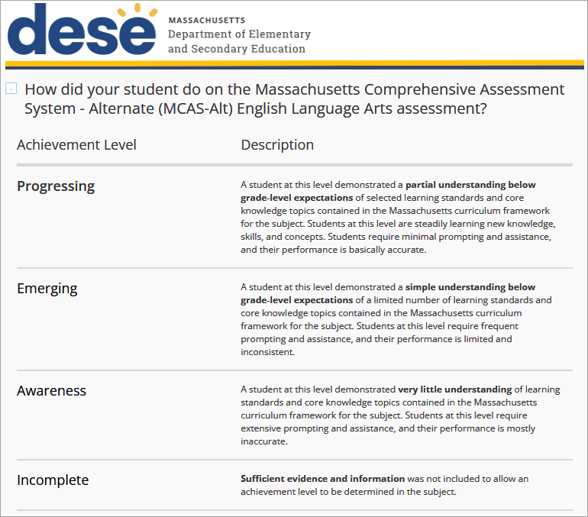
Odja Rizultadus di Testi di MCAS-Alt: Nível di Dizenpenhu
Dipartamentu di Idukason Báziku y Sikundáriu
Ali bu ta odja nivel di dizenpenhu di bu alunu, ki ta mostra modi ki es dizenpenha na testi. Na es izénplu li, nivel di dizenpenhu di alunu é Sa Ta Ten Prugrésu.
Modi ki bu alunu dizenpenha na avaliason di Língua Inglês di Avaliason Alternativu di Sistéma di Avaliason Abranjenti di Massachusetts (MCAS-Alt)?
_{Nível di Dizenpenhu}
_{Diskrison}
_{Prugrésu}
Un alunu na es nível dimonstra un konprenson parsial abaxu di ispetativas di anu skolar di padrons di aprendizájen selesionadu y tópikus di kunhisimentu fundamental kontidu na strutura kurikular di Massachusetts pa disiplina. Alunus na es nível sa ta prende ku firméza novus kunhisimentus, abilidadis y konseitus. Alunus meste di un mínimu di orientason y asisténsia, y ses dizenpenhu é bazikamenti izatu.
_{Emerjenti}
Un alunu na es nível dimonstra un konprenson sinplis abaxu di ispetativas di anu letivu di un númeru limitadu di padrons di aprendizájen y tópikus di kunhisimentu fundamental kontidu na strutura kurikular di Massachusetts pa disiplina. Alunus na es nível meste di orientason y asisténsia frikuenti, y ses dizenpenhu é limitadu y inkonsistenti.
Inprimi pájinas di Portal di Família di MCAS diretamenti di bu navegador.
_{Konsiénsia}
Un alunu na es nível dimonstra mutu poku kumprienson di padrons di aprendizájen y tópikus di kunhisimentu fundamental kontidu na strutura kurikular di Massachusetts pa disiplina. Alunus na es nível meste di orientason y asisténsia stensu, y ses dizenpenhu é na se maioria inezatu.
_{Inkonpletu}
Provas y informason sufisienti ka foi inkluidu pa permiti ditermina un nível di dizenpenhu na disiplina.

Slide 23
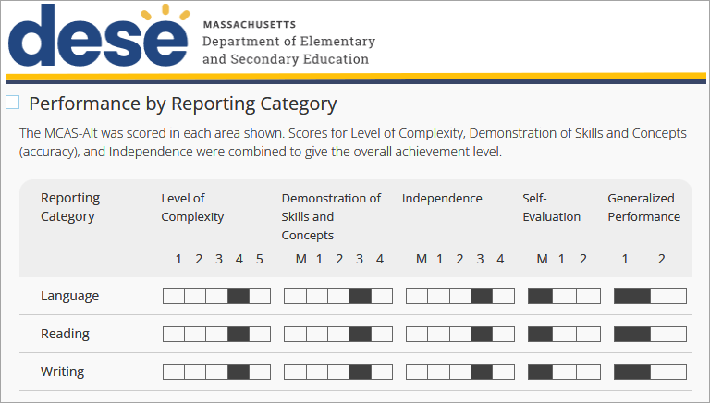
Odja Rizultadus di Testi di MCAS-Alt: Kategoria di Rilatóriu
Dipartamentu di Idukason Báziku y Sikundáriu
Dizenpenhu pa Kategoria di Rilatóriu
Odja modi ki bu alunu dizenpenha na katigorias spesifiku di rilatóriu ô na ária di aprendizájen na un disiplina.
MCAS-Alt foi pontuadu na kada ária mostradu. Nótas pa Nível di Kunplisidadi, Dimonstrason di Abilidadis y Konseitus (izatidon), y Indipendénsia foi konbinadu pa da nível jeral di dizenpenhu.
_{Kategoria di Rilatóriu}
_{Nível di Nesesidadi}
_{Kunplisidadi}
Dimonstrason di Abilidadis y Konseitus
_{Indipendénsia}
_{Auto-Avaliason}
_{Jeneralizadu}
_{Dizenpenhu}
_{Linguajen:}
_{Leitura}
_{Skrita}

Slide 24
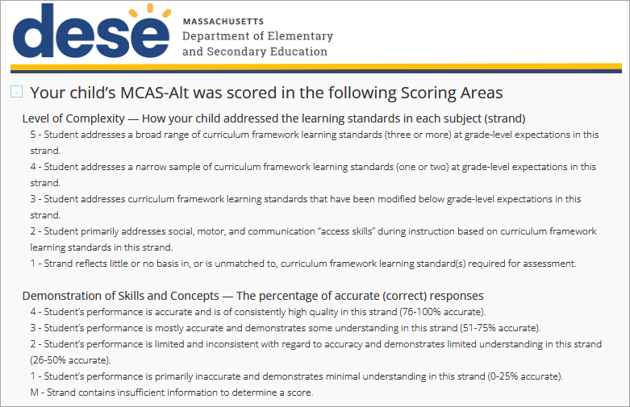
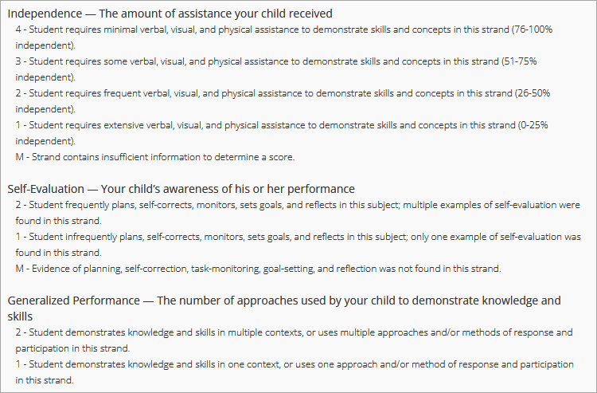
Odja Rizultadus di Testi di MCAS-Alt: Árias di Pontuason
Odja informason ditalhadu di Árias di Pontuason pa avaliason di MCAS-Alt.
Dipartamentu di Idukason Báziku y Sikundáriu
Dipartamentu di Idukason Báziku y Sikundáriu
MCAS-Alt di bu fidju foi pontuadu na sigintis Árias di Pontuason
Nível di Kunplisidadi — Modi ki bu fidju aborda padrons di aprendizájen na kada disiplina (vertenti)
5 - Alunu ta aborda un anplu gama di padrons di aprendizájen di strutura kurikular (trés ô más) na ispetativas di anu skolar na es vertenti.
4 - Alunu ta aborda un amostra stritu di padrons di aprendizájen di strutura kurikular (un ô dôs) na ispetativas di anu skolar na es vertenti.
3 - Alunu ta aborda padrons di aprendizájen di strutura kurikular ki foi modifikadu abaxu di ispetativas di anu skolar na es vertenti.
2 - Alunu ta aborda prinsipalmenti 'abilidadis di asesu' sosial, motor, y di komunikason duranti instruson baziadu na padrons di aprendizájen di strutura kurikular na es vertenti.
1 - Vertenti ta rifleti poku ô ninhun bazi na, ô ka ta korresponde a, padron(s) di aprendizájen di strutura kurikular izijidu pa avaliason.
Dimonstrason di Abilidadis y Konseitus — Persentajen di raspostas izatu (korretu)
4 - Dizenpenhu di alunu é izatu y di kualidadi konsistentimenti altu na es vertenti (76-100% izatu).
3 - Dizenpenhu di alunu é na se maioria izatu y dimonstra algun kumprienson na es vertenti (51-75% izatu).
2 - Dizenpenhu di alunu é limitadu y inkonsistenti na ki ta tuka a izatidon y dimonstra kumprienson limitadu na es vertenti (26-50% izatu).
1 - Dizenpenhu di alunu é prinsipalmenti inezatu y dimonstra kumprienson mínimu na es vertenti (0-25% izatu).
M - Vertenti ta kontén informason insufisienti pa ditermina un nóta.
Indipendénsia — Kuantidadi di asisténsia ki bu fidju resebe
4 - Alunu meste di un mínimu di asisténsia verbal, vizual, y fíziku pa dimonstra abilidadis y konseitus na es vertenti (76-100% indipendenti).
3 - Alunu meste di algun asisténsia verbal, vizual, y fíziku pa dimonstra abilidadis y konseitus na es vertenti (51-75% indipendenti).
2 - Alunu meste di asisténsia verbal, vizual, y fíziku frikuenti pa dimonstra abilidadis y konseitus na es vertenti (26-50% indipendenti).
1 - Alunu meste di asisténsia verbal, vizual, y fíziku stensu pa dimonstra abilidadis y konseitus na es vertenti (0-25% indipendenti).
M - Vertenti ta kontén informason insufisienti pa ditermina un nóta.
Auto-Avaliason — Konsiénsia di bu fidju sobri si dizenpenhu
2 - Alunu ta planeia, auto-korriji, monitoriza, difini métas, y rifleti frikuentimenti na es disiplina; várius izénplus di auto-avaliason foi atxadu na es vertenti.
1 - Alunu ta planeia, auto-korriji, monitoriza, difini métas, y rifleti raramenti na es disiplina; sô un izénplu di auto-avaliason foi atxadu na es vertenti.
M - Prova di planiamentu, auto-korreson, monitorizason di taréfa, difinison di métas, y riflekson ka foi atxadu na es vertenti.
Dizenpenhu Jeneralizadu — Númeru di abordájens uzadu pa bu fidju pa dimonstra kunhisimentu y abilidadis
2 - Alunu ta dimonstra kunhisimentu y abilidadis na várius kontestus, ô ta uza várius abordájens y/ô métudus di rasposta y partisipason na es vertenti.
1 - Alunu ta dimonstra kunhisimentu y abilidadis na un kontestu, ô ta uza un abordájen y/ô métudu di rasposta y partisipason na es vertenti.

Slide 25
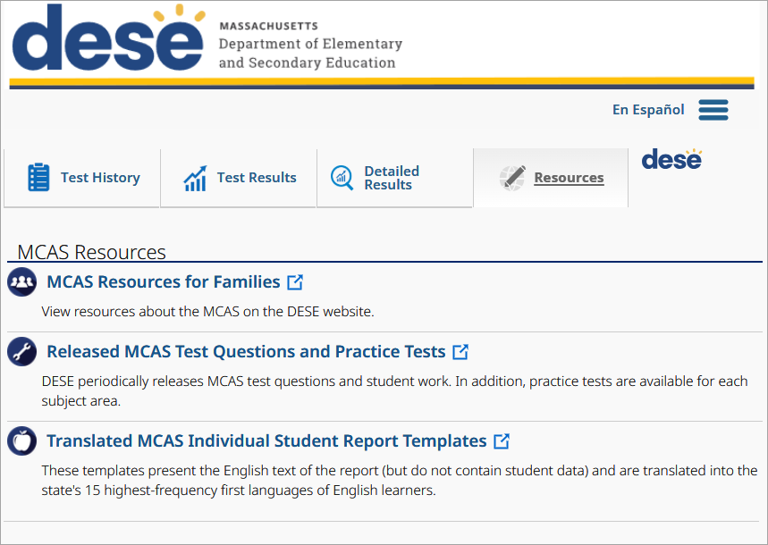
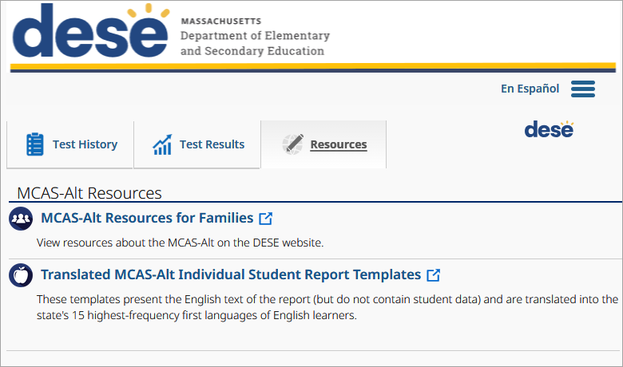
Rekursus Adisional
Klika na siparador Resources (Rikursus) pa bu atxa informason útil sobri testis MCAS, inkluindu mudelu di rilatóriu di alunus na línguas diferenti.
Rikursus di MCAS
Dipartamentu di Idukason Báziku y Sikundáriu
Na Spanhol
Rikursus di MCAS-Alt
Istóriku di Testi
Rezultadus di Testi MAP
Rizultadus Ditalhadu
Rekursus:
Rikursus di MCAS
Dipartamentu di Idukason Báziku y Sikundáriu
Rikursus di MCAS pa Famílias
Odja rikursus sobri MCAS na site di DESE.
Na Spanhol
Purguntas di Testi MCAS Libirtadu y Testis di Prátika
DESE ta liberta piriodikamenti purguntas di testi MCAS y trabadju di alunu. Alén disu, testis di prátika sta dispunível pa kada ária di disiplina.
Istóriku di Testi
Rezultadus di Testi MAP
Rekursus:
Mudelus di Rilatóriu Individual di Alunu di MCAS Traduzidu
Rikursus di MCAS-Alt
Es mudelus ta aprizenta testu na Inglês di rilatóriu (mas es ka ta kontén dadus di alunu) y es é traduzidu pa 15 priméru línguas más uzadu di stadu di alunus di Inglês.
Rikursus di MCAS-Alt pa Famílias
Odja rikursus sobri MCAS-Alt na site di DESE.
Mudelus di Rilatóriu Individual di Alunu di MCAS-Alt Traduzidu
Es mudelus ta aprizenta testu na Inglês di rilatóriu (mas es ka ta kontén dadus di alunu) y es é traduzidu pa 15 priméru línguas más uzadu di stadu di alunus di Inglês.

